Slide 1
ESCENARIO DE RIESGO
IDENTIFICACIÓN DE PROBABLES LOCALIDADES AFECTADAS
PRONÓSTICO DE PRECIPITACIONES 31/10/2017 (10:00 HORAS)

Slide 3
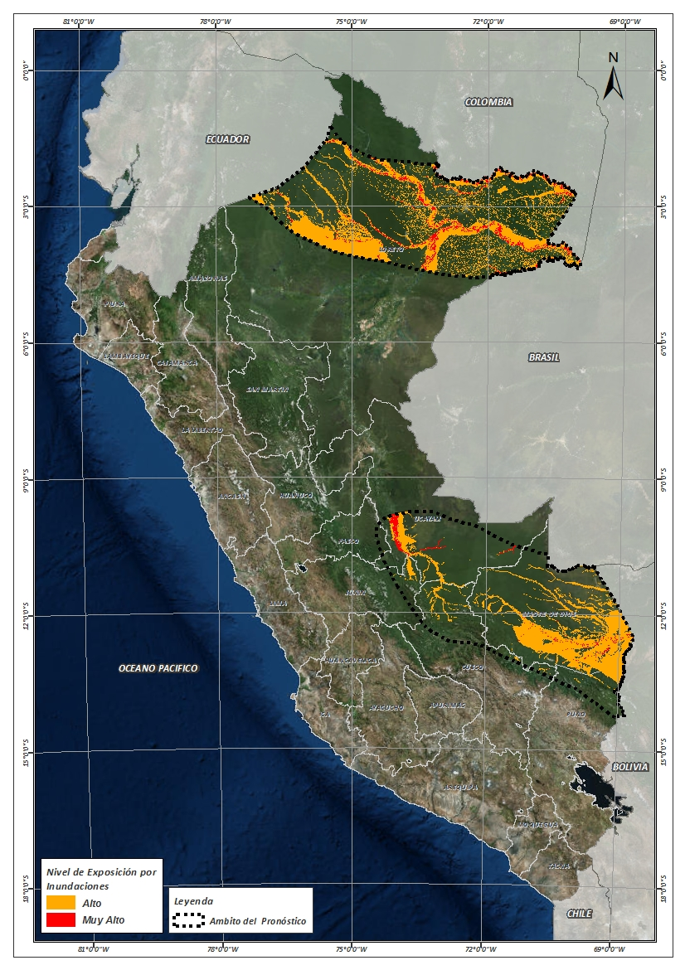
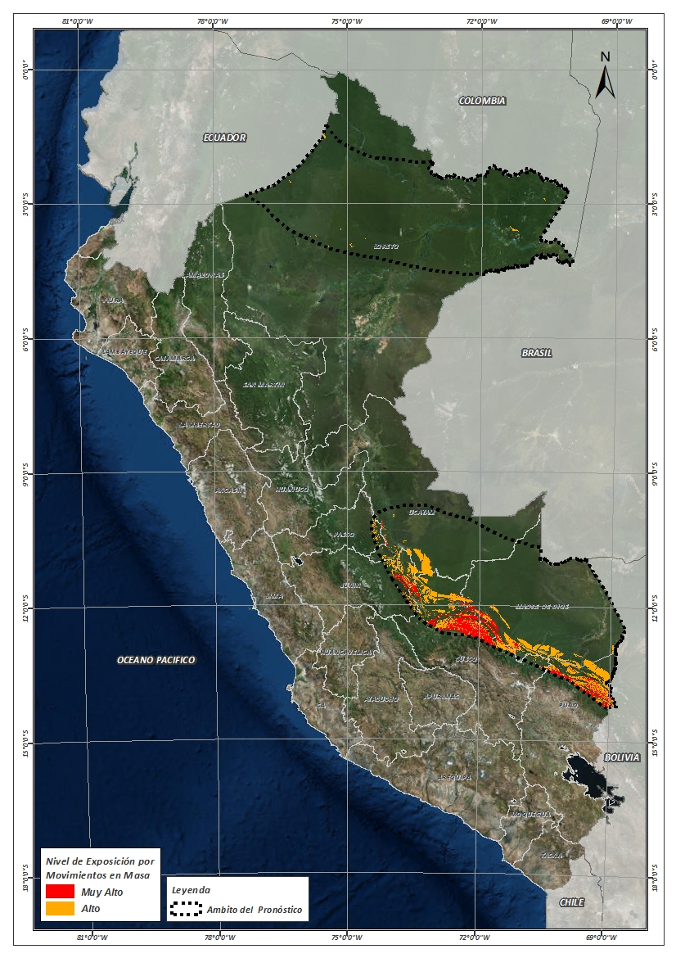
Mapa de exposición alta y muy alta por inundación Según el Pronóstico de Lluvias
Mapa de exposición alta y muy alta por movimientos en masa
Según el Pronóstico de Lluvias

Slide 4
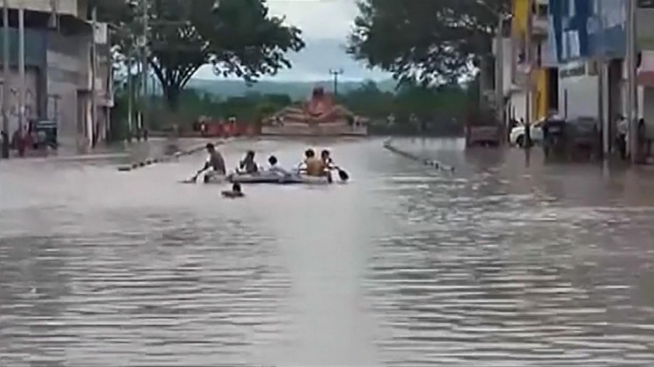
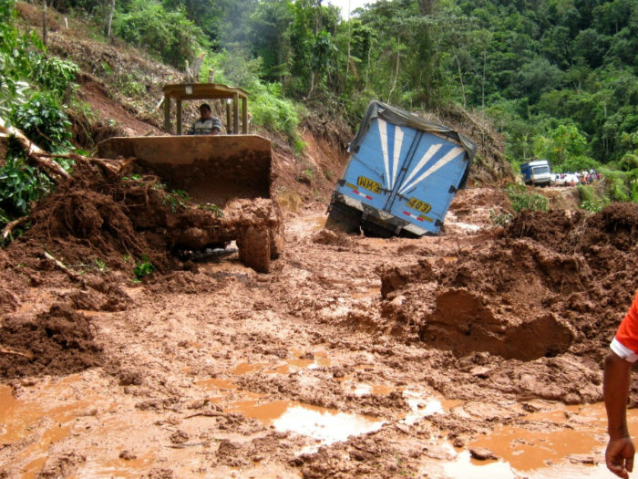
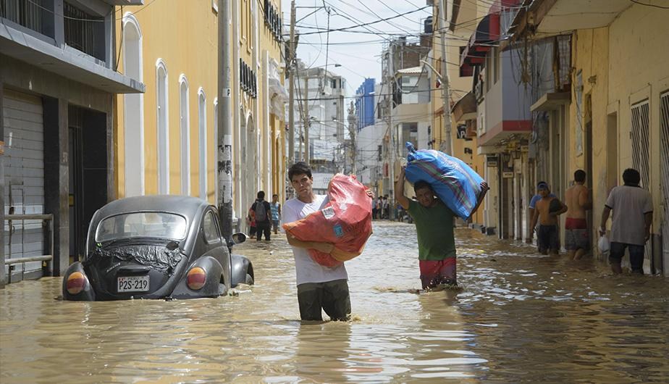
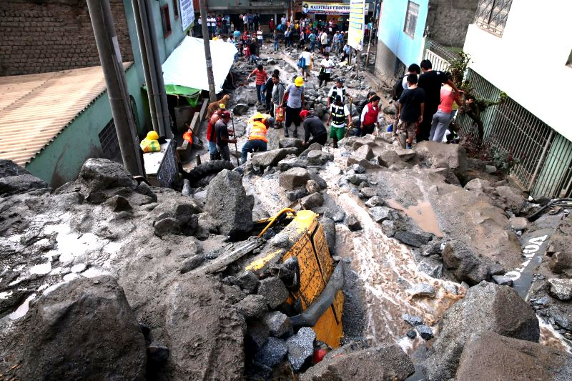
Imagen de exposición alta y muy alta por inundación
Imagen de exposición alta y muy alta por movimientos en masa

Slide 5
Distritos expuestos por inundación
DEPARTAMENTOS | CANTIDAD DE DISTRITOS
CUSCO | 3
JUNIN | 1
LORETO | 20
MADRE DE DIOS | 11
UCAYALI | 3
Total general | 38

Slide 6
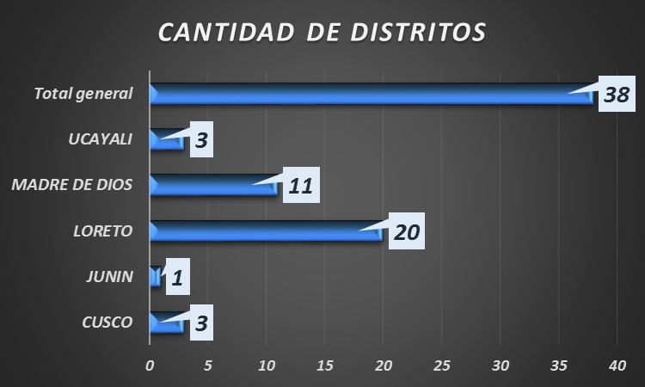
Distritos expuestos por Inundación
38 Distritos

Slide 7
Población expuesta por Inundación
DEPARTAMENTOS | POBLACION TOTAL
CUSCO | 150
JUNIN | 41
LORETO | 71214
MADRE DE DIOS | 1744
UCAYALI | 176
Total general | 73325

Slide 8
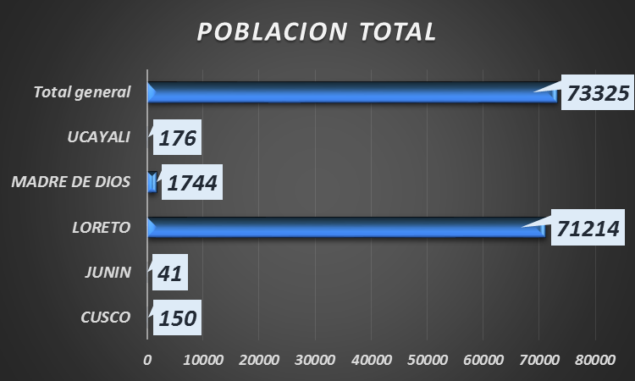
Población expuesta por Inundación
73325 Total de Pobladores

Slide 9
Distritos expuestos por movimiento en masa
DEPARTAMENTOS | CANTIDAD DE DISTRITOS
CUSCO | 5
JUNIN | 1
MADRE DE DIOS | 4
PASCO | 1
PUNO | 7
UCAYALI | 3
Total general | 21

Slide 10
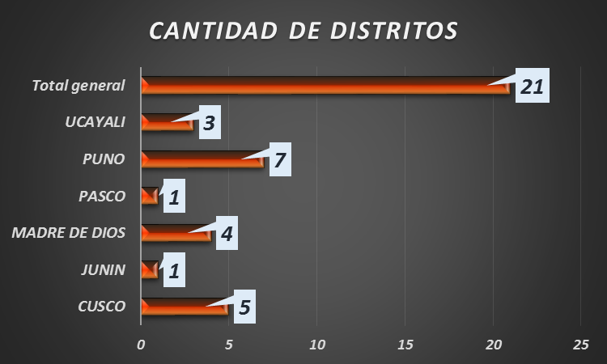
Distritos expuestos por movimiento en masa
21 Distritos

Slide 11
Población expuesta por Movimientos en Masa
DEPARTAMENTOS | POBLACION TOTAL
CUSCO | 212
JUNIN | 24
MADRE DE DIOS | 235
PASCO | 68
PUNO | 330
UCAYALI | 404
Total general | 1273

Slide 12
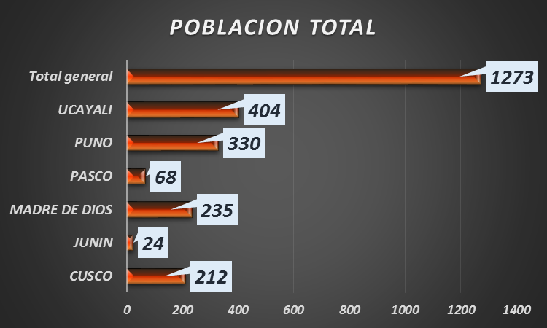
Población expuesta por Movimientos en Masa
1273Total de Pobladores

Slide 13
Consultas:
soporte-sigrid@cenepred.gob.pe

